Slide 1
Ekonomi
Hafta #7

Slide 2
Hafta #7 Konu Başlıkları
Tam Rekabetçi Piyasa
Ekonomik Kar
Kar Maksimizasyonu*
Shut-Down / Giriş & Çıkış Kararları*
Kısa-Dönem & Uzun-Dönem Piyasa Arzı
Uzun-Dönem Piyasa Dengesi*
KD & UD Analizleri*
"*" En önemli konu başlıklarını belirtir.
Mateer ve Coppock: Bölüm #9
Önemli Not: Fiyat için "F", "P" ve "Price"; Miktar (Çıktı) için "M", "Q" ve "Quantity"; Talep için "T", "D" ve "Demand"; Arz için "A", "S" ve "Supply"; Denge için "E" ve "Equilibrium"; Kısa-Dönem için "KD" , "SR" ve "Short-Run"; Uzun-Dönem için "UD", "LR" ve "Long-Run" eş anlamlı olarak kullanılmıştır.

Slide 3
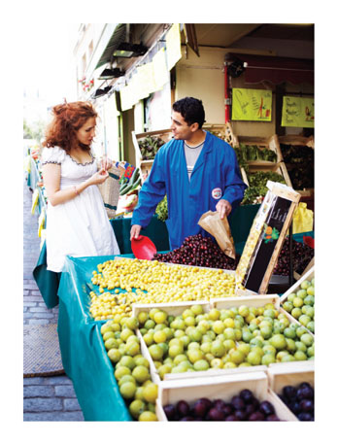
Tam Rekabet
Tam Rekabetçi Piyasalar
Çok sayıda alıcı ve satıcı
Benzer (aynı değilse bile) mallar
Serbest/Ücretsiz/kolay giriş ve çıkış
Firmalar fiyat alıcısıdır (price taker).
Her firma çok küçük piyasa payına sahiptir.
Firmalar rakiplerinin pazarlama ve üretim kararlarına ilgisizdir.
Bilgi ücretsiz olarak mevcuttur.
Fiyat Alıcısı (Price Taker)
Piyasa fiyatı üzerinde hiçbir kontrolü yoktur.
Fiyatı olduğu gibi "alır."
Rekabetçi firma fiyat alıcısıdır.

Slide 4


Bu Piyasalar Gerçekten “Tam” Rekabetçi mi?
Örnek | Nasıl Çalışır? | Gerçeklik Kontrolü
Hisse Senedi Piyasası | Alıcı ve satıcılar fiyatlar hakkında anlık bilgiye sahiptir. Çoğu oyuncunun piyasa payı küçüktür. | Büyük kurumsal yatırımcılar piyasa fiyatını etkileyecek kadar büyüktür.
Pazar Yeri Piyasası | Satıcılar harç ödemeden piyasaya giriş-çıkış yapmaya serbesttirler. Ayrıca çok sayıda satıcı vardır. Benzer ürünlerin piyasa fiyatı tek bir fiyata yakınsar. | Bir çok üründe tam rekabetçi piyasa için yeteri kadar satıcı yoktur. Yüksek-kaliteli ürün üreten satıcılar fiyatı daha yüksek verebilirler.

Slide 5
Ekonomi: Two and a Half Men
"Two and a Half Men"
Alan kişisel masaj rekabetçi piyasasına girerek para kazanmaya çalışıyor.

Slide 6
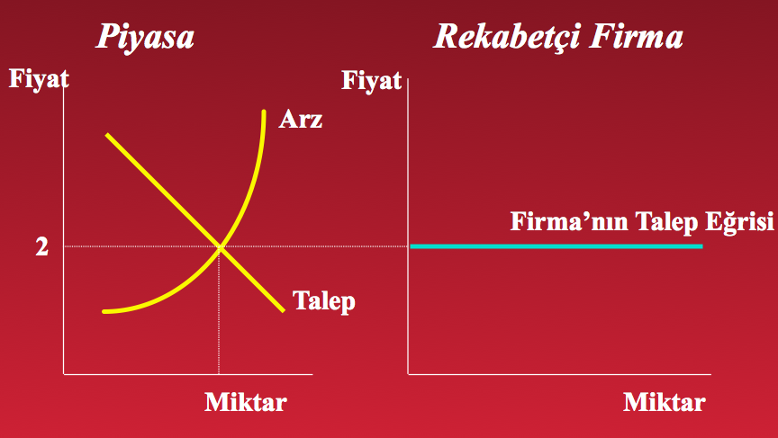
Piyasa vs. Tam Rekabetçi Firma

Slide 7

Firma için Üretim ve Kar
Firmanın amacı:
Karı maksimize etmek.
Firma rekabetçi olsun olmasın bu her firma için doğrudur.
Kar maksimizasyonu yapan firmanın iki konuyu düşünmesi lazım.
Hasılatlar
Maliyetler

Slide 8
Ekonomik Kar
Toplam Hasılat (Total Revenue: TR)
TR = P x Q
P: Fiyat
Q: Miktar
Toplam Maliyet (Total Costs: TC)
Belli seviyedeki miktar için tüm üretim maliyetleri.
Toplam Kar (Total Profit: π) ➔ Ekonomik Kar !!!
π = TR - TC

Slide 9
Toplam, Ortalama ve Marjinal Hasılat
Rekabetçi firma fiyat alıcısı olduğu için, hasılatı değiştirmek için sadece üretilen miktarı değiştirebilir.

Slide 10
Toplam ve Marjinal Maliyet
Hatırlayın:
Toplam Maliyet = Toplam Değişken Maliyet
+ Toplam Sabit Maliyet
Hem Açık Maliyetler hem de Gizli Maliyetler hesaba katılmıştır.
Marjinal Maliyet

Slide 11
Genel Kar Maksimizasyonu Kuralı
Kar aşağıdaki koşulu sağlayan miktar seçilince maksimize edilir.
MR = MC
(Herhangi bir piyasa için temel “kar maksimizasyonu koşulu”)
Eğer MR > MC
Firma daha çok Q üreterek karı arttırabilir.
Eğer MR < MC
Firma "çok fazla" Q üretmiştir ve kar maksimize edilmemiştir.

Slide 12
Rekabetçi Firma için Kar Maksimizasyonu Kuralı
MR = MC = P
Bu "rekabetçi firma" için en önemli koşuldur.

Slide 13
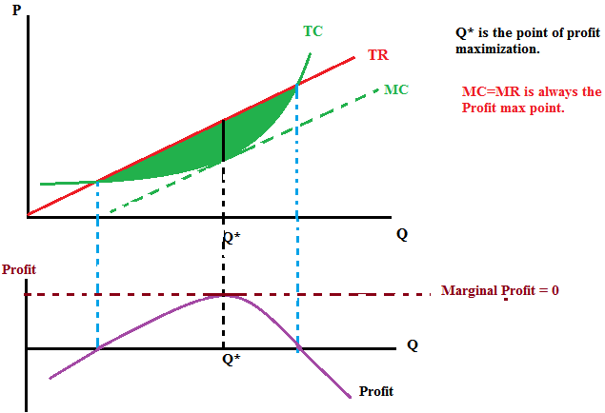
Grafik: Kar Maksimizasyonu
TC
Q* kar maksimizasyonu noktasıdır.
TR
MC
MC=MR her zaman maksimum kar noktasındadır.
Kar
Marjinal Kar=0
Kar

Slide 14
Kar Hesaplaması
Q | TR P × Q | TC | Kar TR – TC | MR Δ TR ÷ Δ Q | MC Δ TC ÷ Δ Q | Kardaki Değişim MR – MC
0 | $0 | $250 | -$250
10 | 100 | 340 | -240 | $100 | $90 | 10
20 | 200 | 410 | -210 | 100 | 70 | 30
30 | 300 | 460 | -160 | 100 | 50 | 50
40 | 400 | 490 | -90 | 100 | 30 | 70
50 | 500 | 510 | -10 | 100 | 20 | 80
60 | 600 | 540 | 60 | 100 | 30 | 70
70 | 700 | 600 | 100 | 100 | 60 | 40
80 | 800 | 700 | 100 | 100 | 100 | 0
90 | 900 | 950 | -50 | 100 | 250 | -150
100 | 1000 | 1250 | -250 | 100 | 300 | -200

Slide 15
Üretim Miktarına Karar Verme
Rekabetçi firma fiyat alıcısıdır.
Kendi fiyatını belirleyemez, ve genel arz ve talep tarafından belirlenen fiyatı kullanırlar.
Hatırlayın
Maliyet eğrileri (ATC, AVC ve MC) U-şeklindedir
Tam rekabette, P = MR
Kar, MR = MC eşitliğini sağlayan Q çıktı seviyesinde maksimize edilir.

Slide 16
Kar Maksimizasyonu
Fiyat ve Maliyet
Maksimum kar bu noktada oluşur, MC=MR iken.
Kar
Miktar

Slide 17
Kar Hesaplaması
Karı hesaplamak için hasılatı ve maliyeti bilmemiz gerekir.
Tam rekabetçi bir firma için, hasılat fiyata (piyasa tarafından belirlenir) ve satılan miktara bakarak belirlenir.
Maliyetler satılan miktar ile belirlenir.
Firma için,
Mantık: Kar = (satılan birim) × (birim başına ortalama kar)

Slide 18
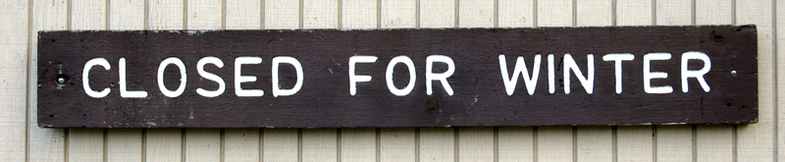
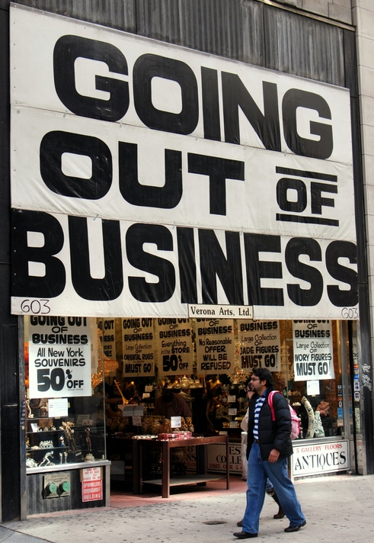
Kısa-Dönemde Kapama Kararı
Firmalar her zaman kar yapamazlar.
Yazın kayak merkezi
Kışın sörf mağazası
Shut-Down (Kapama)
Firma eğer değişken maliyetleri karşılayamıyorsa kısa-dönemde shut-down yapabilir.
Shut-down geçicidir ve kalıcı olarak kapamadan ve sektörden çıkmaktan farklıdır.

Slide 19
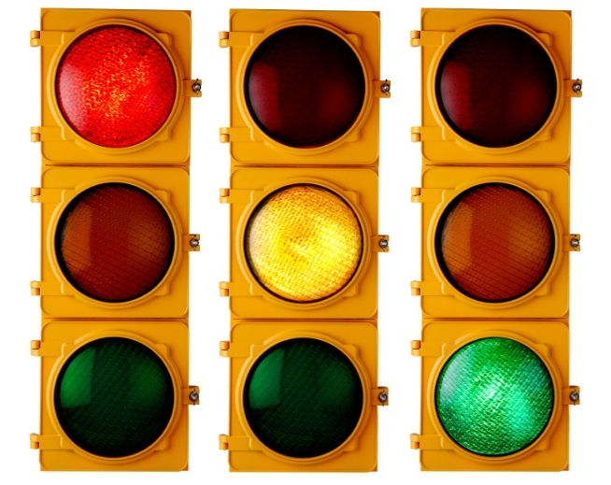
Sinyal Verme / Shut-Down Kararı
Kar ve zarar firmalar için sinyal işlevi görür.
Sinyaller
Piyasanın karlılığı hakkında bilgi aktarır.
Pozitif Kar
Karlılığın bir sinyali. Uzun-dönemde firmalar sektöre girer.
Negatif Kar (Kayıp)
Firmanın başka bir yerde daha iyi yapabileceğinin sinyalidir. Firmalar kısa-dönemde shut-down yapabilir ya da uzun-dönemde firmalar sektörden çıkar.

Slide 20
Üretime Devam / Shut-Down Kararı
Fiyat ve Maliyet
MR bu bölgedeyse firma pozitif kar yapar.
MR bu bölgedeyse firma negatif kar ile üretime devam eder.
MR bu bölgedeyse firma shut-down yapar.
Miktar

Slide 21
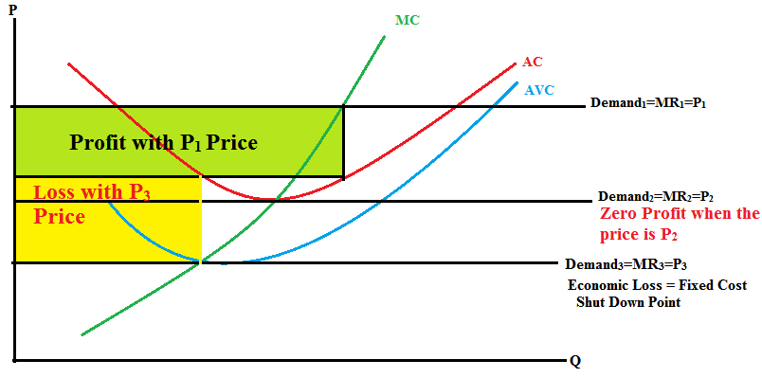
Diğer Bir Örnek
P₁ Fiyatı ile Kar
P₃ Fiyatı ile Kar
Fiyat P₂ iken sıfır kar vardır.
Fiyat P₃ iken
Ekonomik Kayıp = Sabit Maliyet
Shut-Down Noktası

Slide 22
Kısa-Dönemde Kar ve Zarar
Koşul | Sonuç
P > ATC | Firma pozitif kar yapar.
ATC > P > AVC | Firma kayıpları minimize etmek için üretime devam eder.
AVC ≥ P | Firma shut-down yapar fakat sektörden çıkmaz.

Slide 23
Firmanın Kısa-Dönem Arz Eğrisi
Maliyet
A_{KD} = MC
A_{KD}
A_{KD} = Kısa-Dönem Arz Eğrisi
Miktar

Slide 24
Firmanın Uzun-Dönem Arz Eğrisi
Maliyet
Uzun-dönemde tüm maliyetler değişkendir. Bu nedenle fiyat ATC'nin minimum noktasının altına düşer düşmez firma maliyetlerini karşılayamaz ve sektörden/piyasadan çıkar.
A_{UD} = MC
A_{UD}
A_{UD} = Uzun-Dönem Arz Eğrisi
Miktar

Slide 25
Uzun Dönem Giriş/Çıkış Kriterleri
Koşul | Sonuç
P > ATC | Firma pozitif kar yapar ve piyasaya giriş olur.
P < ATC | Firma negatif kar yapar ve piyasadan çıkış olur.

Slide 26
Kısa-Dönem Piyasa Arz Eğrisi
Marjinal Maliyet
Marjinal Maliyet
Marjinal Maliyet
A_{Piyasa}
Q_{Piyasa}
A Firması
B Firması
Piyasa Arzı

Slide 27
Uzun-Dönem Piyasa Arz Eğrisi
Uzun-dönem arzı, uzun-dönem
piyasa dengesini belirtir.
Fiyat
Fiyat
A_{UD}
Firmanın Miktarı
Piyasa Miktarı
Tekil Firma
Piyasa

Slide 28
Uzun-Dönem Piyasa Dengesi
Uzun-dönem arzı, uzun-dönem
piyasa dengesini belirtir.
Fiyat
Fiyat
A_{KD}
A_{UD}
T_{KD}
Firmanın Miktarı
Piyasa Miktarı
(a)Tekil Firma
(b) Piyasa
Uzun-dönemde ekonomik kar sıfırdır.

Slide 29
Talepteki Düşüşe Karşı Kısa-Dönem Ayarlaması
Fiyat
Fiyat
A_{KD}
A_{UD}
Kayıp
T₂
T₁
Firmanın Miktarı
Piyasa Miktarı
Tekil Firma
Piyasa

Slide 30
Talepteki Düşüşe Karşı Uzun-Dönem Ayarlaması
Fiyat
Fiyat
A_{KD2}
A_{KD1}
A_{UD}
T₁
T₂
Firmanın Miktarı
Piyasa Miktarı
Tekil Firma
Piyasa

Slide 31
Ekonomik Kar
Eğer uzun-dönemde pozitif ekonomik karı sürekli olarak elde edilmiyorsa, firma bunu bile bile neden piyasaya girer?
Muhasebe karı ve ekonomik kar arasındaki farkı hatırlayın.
Ekonomik Kar
Fırsat maliyetlerini hesaba katar.
Sıfır ekonomik kar, fırsat maliyetleri ve muhasebe karının birbirine eşit olduğunu ifade eder.
Ekonomik Kar = Toplam Hasılat – Toplam Maliyet
Ekonomik Kar = Toplam Hasılat – (Açık Maliyet + Gizli Maliyet)
Ekonomik Kar = (Toplam Hasılat – Açık Maliyet) – Fırsat Maliyeti
Ekonomik Kar = Muhasebe Karı – Fırsat Maliyeti
Eğer Ekonomik Kar = 0 ise Muhasebe Karı = Fırsat Maliyeti

Slide 32
Animasyonlu Analiz: Uzun-Dönem
Hatırlayın ki rekabetçi bir piyasada uzun-dönemde:
Eğer firmalar pozitif kar yapıyorlarsa, piyasaya yeni firmalar girer.
Kar yeni firmaların girişi için sinyal görevi görür. Sektör/piyasa büyür.
Piyasa arzı sağa kayar → ve fiyat tekil firma karı sıfır olana kadar düşer.

Slide 33
Animasyonlu Analiz: Uzun-Dönem
Firma girişi pozitif kar nedeniyle olur.
Fiyat, Maliyet
Tekil Firma
Fiyat
Piyasa
MC
A₁
ATC
A₂
P₂
P₁
T
Q₂
Q₁
Miktar
Miktar

Slide 34
Animasyonlu Analiz: Uzun-Dönem
Hatırlayın ki rekabetçi bir piyasada uzun-dönemde:
Eğer firmalar negatif kar yapıyorlarsa, var olan firmalar piyasadan çıkarlar.
Kayıp var olan firmaların piyasadan çıkışı için sinyal görevi görür. Sektör/piyasa daralır.
Piyasa arzı sola kayar → ve fiyat tekil firma karı sıfır olana kadar artar

Slide 35
Animasyonlu Analiz: Uzun-Dönem
Firma çıkışı negatif kar nedeniyle olur.
Fiyat, Maliyet
MC
Tekil Firma
Fiyat
Piyasa
ATC
A₁
A₂
P₂
P₁
T
Q₁
Q₂
Miktar
Miktar

Slide 36
Animasyonlu Analiz: Uzun-Dönem Özet
Serbest/ücretsiz/kolay giriş şunu ifade eder: kar fırsatını gören herkes tepki olarak sektöre girebilir.
Bu nedenle, eğer sektörde karlılık varsa, yeni firmalar sektöre girer. Bu durum da arzın artmasına, fiyatların düşmesine ve karların azalmasına neden olur.
Eğer sektör negatif kar yaşıyorsa, firmalar sektörden çıkar. Bu durum da arzı azaltır, fiyatları arttırır ve sektörde kalan firmalar için karı arttırır.
Firmalar sektöre giriş ve sektörden çıkış yaptığı sürece piyasa uzun-dönem dengesinde olmaz.
Tam rekabetçi piyasada, piyasa zamanla sıfır ekonomik kar durumuna gider.

Slide 37
Örnek Sorular: Kısa-Dönem vs. Uzun-Dönem
Soruları aşağıdaki cevapların karşısındaki sesleri çıkararak cevaplayın :
Kısa-dönem: alkış
Uzun-dönem: masaya vur
Biri/ikisi: ayaklarını yere vur

Slide 38
Örnek Sorular: Kısa-Dönem vs. Uzun-Dönem
Kısa-dönem: alkış
Uzun-dönem: masaya vur
Biri/ikisi: ayaklarını yere vur
Ahmet'in atölyesi sabit sermaye seviyesi ile üretim yapıyor.
Kısa-dönem—sermaye kısa-dönemde sabit.

Slide 39
Örnek Sorular: Kısa-Dönem vs. Uzun-Dönem
Kısa-dönem: alkış
Uzun-dönem: masaya vur
Biri/ikisi: ayaklarını yere vur
Ahmet'in tam rekabetçi piyasada bir firması var ve pozitif ekonomik kar yapıyor.
Kısa-dönem—tam rekabetçi piyasada kısa-dönemde kar pozitif olabilir ama uzun-dönem dengesinde kar sıfır olur.

Slide 40
Örnek Sorular: Kısa-Dönem vs. Uzun-Dönem
Kısa-dönem: alkış
Uzun-dönem: masaya vur
Biri/ikisi: ayaklarını yere vur
A firması yeni bir kafe açıyor.
Uzun-dönem—sermaye seviyesinde değişim var.

Slide 41
Örnek Sorular: Kısa-Dönem vs. Uzun-Dönem
Kısa-dönem: alkış
Uzun-dönem: masaya vur
Biri/ikisi: ayaklarını yere vur
Sektöre yeni bir rakip giriyor.
Uzun-dönem—giriş ve çıkış sermaye seviyesindeki değişimi içerir.

Slide 42
Örnek Sorular: Kısa-Dönem vs. Uzun-Dönem
Kısa-dönem: alkış
Uzun-dönem: masaya vur
Biri/ikisi: ayaklarını yere vur
Emre üretim yapıyor fakat değişken maliyetlerini karşılarken sabit maliyetlerini karşılayamıyor.
Kısa-dönem—uzun-dönemde sabit maliyet yoktur.

Slide 43
Örnek Sorular: Kısa-Dönem vs. Uzun-Dönem
Kısa-dönem: alkış
Uzun-dönem: masaya vur
Biri/ikisi: ayaklarını yere vur
Hakan çiftçidir. Verili mısır fiyatı ile, Hakan ne kadar üreteceğini seçiyor.
Biri/ikisi—kar maksimizasyonu yapan firma hem kısa-dönem hem de uzun-dönemde her zaman optimal Q* miktarını seçer.

Slide 44
Örnek Sorular: Kısa-Dönem vs. Uzun-Dönem
Kısa-dönem: alkış
Uzun-dönem: masaya vur
Biri/ikisi: ayaklarını yere vur
Aslı bazı işçileri işten kaytardıkları için kovuyor.
Biri/ikisi—emek miktarını değiştirmek hem kısa-dönem hem de uzun-dönemde olabilir. Emek her zaman değişkendir.

Slide 45
Örnek Sorular: Kısa-Dönem vs. Uzun-Dönem
Kısa-dönem: alkış
Uzun-dönem: masaya vur
Biri/ikisi: ayaklarını yere vur
Aslı kahve piyasasına kar yapmak umuduyla giriyor.
Uzun-dönem—firmaların sektöre giriş ve çıkışları uzun-dönemde olur.

Slide 46
Örnek Sorular: Kısa-Dönem vs. Uzun-Dönem
Kısa-dönem: alkış
Uzun-dönem: masaya vur
Biri/ikisi: ayaklarını yere vur
Burcu sabit giderlerini inceliyor ve çok yüksek olduğunu düşünüyor.
Kısa-dönem—sabit maliyetler kısa-dönemdeki sabit girdilerle alakalıdır.

Slide 47
Örnek Sorular: Kısa-Dönem vs. Uzun-Dönem
Kısa-dönem: alkış
Uzun-dönem: masaya vur
Biri/ikisi: ayaklarını yere vur
Lezzet Kebap firması yüksek maliyetler ve düşük kar ile karşı karşıya çünkü et fiyatları artmış durumda.
Biri/ikisi—bir girdi fiyatı her zaman değişerek firmanın karını etkileyebilir.

Slide 48
Sonuç
Tam rekabetçi piyasada kar ve zarar sinyal olarak işlev görür.
Kar = yeşil ışık. Girmek için iyi bir sektör.
Zarar = kırmızı ışık. Sektörden çıkma zamanı.
Uzun-dönemde üreticiler tüketicilerin değer verdiği ürünler tasarlayarak varlıklarını sürdürebilirler.

Slide 49
Özet
Tam rekabetin olması için, iki faktörün olması gerekir:
Rekabetçi bir piyasa
Ücretsiz olarak piyasadan çıkış ve piyasaya giriş.
Fiyat alıcısı firmanın piyasadaki fiyat üzerinde hiç bir kontrolü yoktur.
Kar maksimizasyonu yapan firma çıktıyı (Q), MR = MC = P eşitliği sağlanana kadar arttırır.

Slide 50
Özet
Eğer fiyat ortalama değişken maliyeti (AVC) karşılamıyorsa firma ilerleyen zamanlarda durumun düzeleceğini düşünerek geçici olarak shut-down yapmalıdır.
Gelecekte pozitif kar öngörmeyen firma sektörden çıkmalıdır.
Firma üretim yaptığı sürece MC eğrisi firmanın arz eğrisidir.

Slide 51
Özet
Kar ve zarar, firmaların sektöre girişi ve sektörden çıkışı için sinyal işlevi görür.
Sonuç olarak, tam rekabetçi piyasada uzun-dönem ekonomik kar sıfırdır.
Eğer pozitif ekonomik kar varsa
Diğer firmalar sektöre girer ve karı zamanla sıfıra indirir.
Eğer negatif ekonomik kar varsa
Var olan firmalar sektörden çıkar ve kar sıfır olana kadar fiyat artar.

Slide 52
Örnek Sorular
Ahmet rekabetçi bir tost dükkanı işletiyor ve şu anda MR > MC olduğu seviyede üretim yapıyor. Karını arttırmak için Ahmet'in ne yapması gerekir?
Üretimde daha fazla sermaye kullanmalı.
Üretimde daha fazla emek kullanmalı.
Daha az üretmeli.
Daha fazla üretmeli.
Notes:
Cevap: D

Slide 53
Örnek Sorular
Eğer bir tam rekabetçi piyasa pozitif ekonomik kar yapıyorsa, bu piyasada eninde sonunda ne olmasını beklersiniz?
Piyasa arzı sola kayar.
Piyasa arzı sağa kaya.
Piyasa talebi sola kayar.
Piyasa talebi sağa kayar.
Notes:
Cevap: B

Slide 54
Örnek Sorular
Kısa-dönemde rekabetçi bir firmanın yüzleştiği fiyat ATC'den düşük ama AVC'den büyüktür. Kısa-dönemde bu firma ne yapmalıdır?
Shut-down
Sektörden çıkmalıdır.
Ürünün fiyatını arttırmalıdır.
MR = MC eşitliğinin sağlandığı çıktı seviyesinde üretim yapmalıdır.
Notes:
Cevap: D

Slide 55
Örnek Sorular
Rekabetçi firmanın uzun-dönemde sıfır ekonomik kar durumunda olmasının temel sebebi nedir?
Her firmanın piyasa gücü yüksektir.
Firmaların hepsi sıfır kar yapmak ister.
Ücretsiz olarak sektöre giriş ve sektörden çıkış.
Maliyet eğrileri U-şekillidir.
Notes:
Cevap: C

Slide 56
Örnek Sorular
Rekabetçi firma hangi durumda shut-down yapar ve Q = 0 seviyesinde üretime geçer?
P < min (ATC)
min (AVC) < P < min (ATC)
P ≤ min (AVC)
P = MR
Notes:
Cevap: C

Slide 57
Kaynaklar
"Principles of Economics with Smartwork Access (ISBN: 978-0-26314-5), 1st Edition, 2013" by Mateer and Coppock
"Economics: Custom Edition for NCSU (ISBN: 9781937435202" by David Hyman

